Slide 1
ФУТУРИЗМ

Slide 2
Литературные направления в начале ХХ в.
Реализм | Модернизм |  | Литературный авангард
Л.Н. Андреев И.А. Бунин А.И. Куприн И.С. Шмелёв и др. | Символизм | Акмеизм | Футуризм
 | -старшие символисты: В.Я. Брюсов К.Д. Бальмонт Д.С. Мережковский З.Н. Гиппиус Ф.К. Сологуб и др. -младшие символисты: А.А. Блок Андрей Белый В.И. Иванов и др. | Н.С. Гумилев А.А. Ахматова О.Э. Мандельштам | – кубофутуристы: Д.Д. Бурлюк В.В. Хлебников В.В. Маяковский и др. – эгофутуристы: И. Северянин и др. – «Мезонин поэзии»: В. Шершеневич и др. – «Центрифуга»: Б.Л. Пастернак Н.Н. Асеев и др.

Slide 3
Футуризм – это литературное течение начала ХХ века, распространенное в Италии и России.
Футуристы пропагандировали идею открытого произведения искусства, которое бы охватывало зрителя со всех сторон.
Футуризм — одно из направлений русского авангарда; термин, используемый для обозначения группы российских поэтов, писателей и художников, проповедовавших дух анархического бунтарства

Slide 4
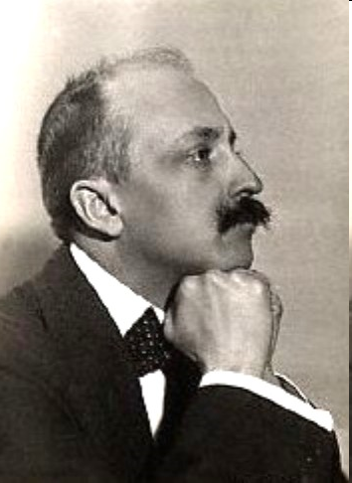
Возникновение футуризма
Филиппо Маринетти
Провозгласил «всемирно историческую задачу футуризма», которая заключалась в том, чтобы «ежедневно плевать на алтарь искусства»

Slide 5
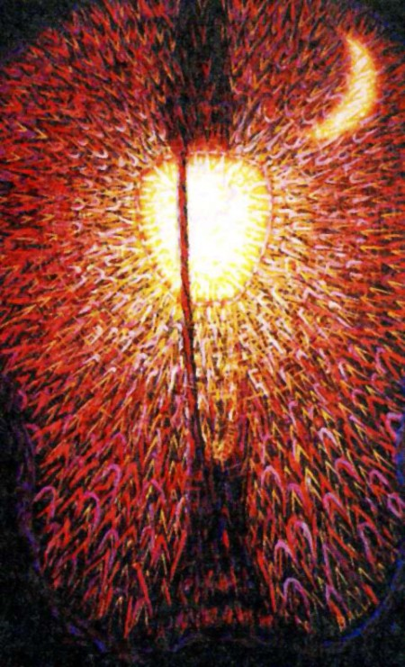
Идеология футуризма
разрушение форм и условностей искусства
преклонение перед действием, движением,
скоростью, силой и агрессией
возвеличивание себя и презрение к слабому
приоритет силы, упоение войной и разрушением

Slide 6
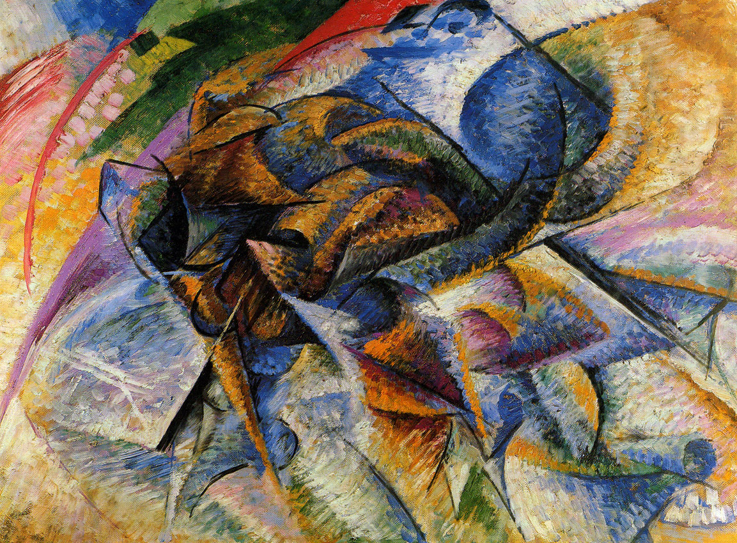
Социальная позиция футуристов
бунтарство
эпатаж
скандал
участие в политической
жизни страны

Slide 7
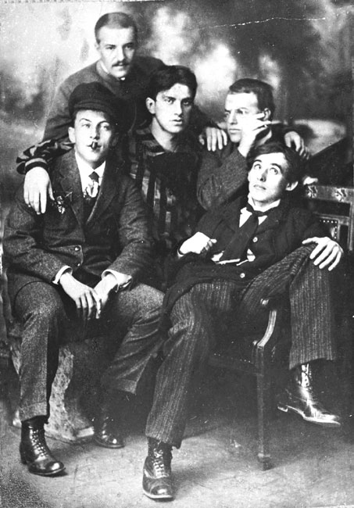
Фотография, напечатанная в «Пощёчине общественному вкусу». Справа налево: A. Кручёных, Д. Бурлюк, B. Маяковский, Н. Бурлюк, Б. Лившиц

Slide 8


Slide 9
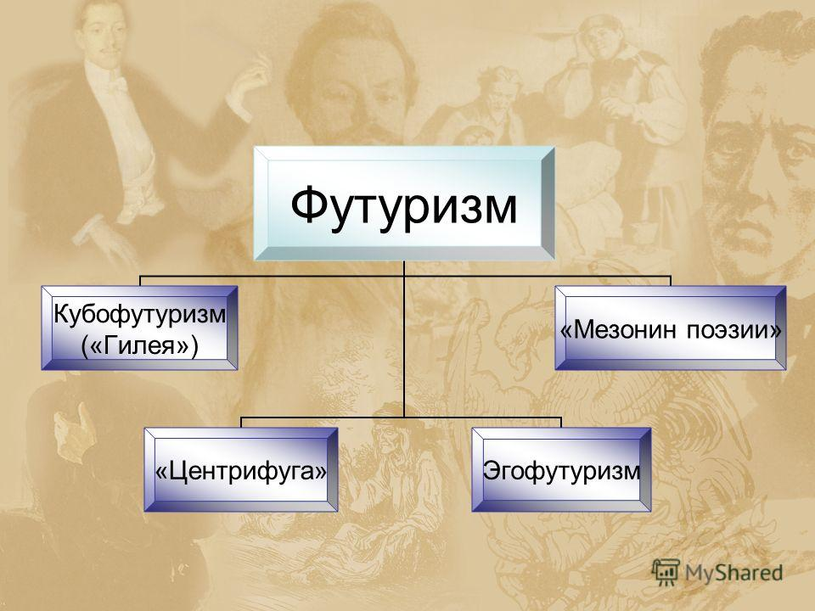

Slide 10
Футуризм
 | Кубофутуризм «Гилея» | Эгофутуризм | «Мезонин поэзии» | «Центрифуга»
Представители | Давид Бурлюк, Василий Каменский, Велимир Хлебников, Алексей Крученых, Владимир Маяковский | Игорь Северянин, Василиск Гнедов, Иван Игнатьев | Рюрик Ивнев, Сергей Третьяков, Константин Большаков | Николай Асеев, Борис Пастернак, Семен Кирсанов
Статьи | «Пощечина общественному вкусу» | «Скрижали эгопоэзии» |  | С. Бобров « Русский пуризм»
Журналы | Поэтический сборник «Садок судей» |  | Альманахи «Вернисаж», «Пир во время чумы», «Крематорий здравомыслия» | Сборник «Рукогон»

Slide 11
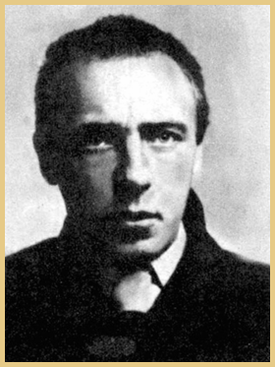
Кубофутуризм
Велимир Хлебников
Вечер. Тени.
Сени. Лени.
Мы сидели, вечер пья.
В каждом глазе - бег оленя
В каждом взоре - лет копья.
И когда на закате кипела вселенская ярь,
Из лавчонки вылетел мальчонка,
Провожаемый возгласом:"Жарь!"
И скорее справа, чем правый,
Я был более слово, чем слева.

Slide 12
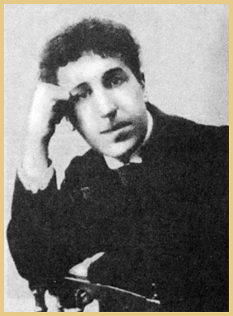
Эгофутуризм
Игорь Северянин
Я голоса её не слышал,
И имени её не знал...
...Она была в злофейном крэпе...
...В её глазах грустили степи...
Когда она из церкви вышла
И вздрогнула - я застонал
Но голоса её не слышал,
Но имени её не знал.

Slide 13
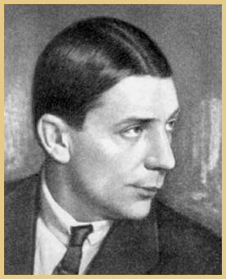
„Мезонин поэзии“
Рюрик Ивнев
Был тихий день и плыли мы в тумане.
Я от роду не видел этих мест,
В последний раз на крест взглянул в Рязани
И с этих пор я не гляжу на крест.
Тяжелый сон мне сдавливает горло
И на груди как будто море гор.
Я вижу: надо мною ночь простерла
Свой удручающий простор.

Slide 14
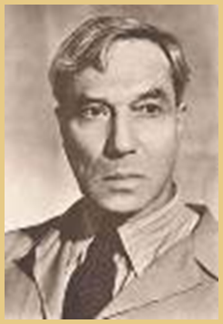
„Центрифуга“
Борис Пастернак
Любить иных тяжелый крест,
А ты прекрасна без извилин,
И прелести твоей секрет
Разгадке жизни равносилен.
Весною слышен шорох снов
И шелест новостей и истин.
Ты из семьи таких основ.
Твой смысл, как воздух, бескорыстен.

Slide 15
Основные признаки футуризма:
— бунтарство, анархичность мировоззрения, выражение массовых настроений толпы;
— отрицание культурных традиций, попытка создать искусство, устремленное в будущее;
— протест против привычных норм стихотворной речи, экспериментаторство в области ритмики, рифмы, ориентация на произносимый стих, лозунг, плакат;
— поиски раскрепощенного «самовитого» слова, эксперименты по созданию «заумного» языка;
— культ техники, индустриальных городов;
— пафос эпатажа.
Futurizm - ssylka na slova.org.ru

